Slide 1
MarsinEngine
اعضا:
سینا سلیمان پور
محمود جعفری نژاد
حامد رضا نژاد
نیما محسنی
وحید شریعتمداری
سعید کریمی
An Open Source Java Based
Physics Engine

Slide 2
Physics Engine چیست؟؟
یک موتور فیزیکی، برنامه کامپیوتری است که یک شبیه سازی تقریبی از پدیده های فیزیکی مشخصی را فراهم می کند، مانند دینامیک اجسام صلب ( شامل تشخیص تماس) که در زمینه های گرافیک کامپیوتری، بازی های رایانه ای و فیلم کاربرد دارد.
استفاده اصلی آن در بازی هایی است که در آنها شبیه سازی در لحظه انجام می شود.

Slide 3
محدودیت ها
محدودیت اصلی در واقعی کردن موتور فیزیکی، دقت اعداد نشان دهنده موقعیت ها و نیروهای موثر بر اشیا است.
همچنین بدلیل پیوسته بودن محیط واقعی و گسسته بودن محاسباتی موقعیت ها، همیشه بین واقعیت و نتیجه حاصل از این موتور تفاوت وجود دارد.

Slide 4
ساختار پروژه
Interface
Engine
زبان : Java
متدولوژی : شئ گرا
Game Engine
Simulation App

Slide 5
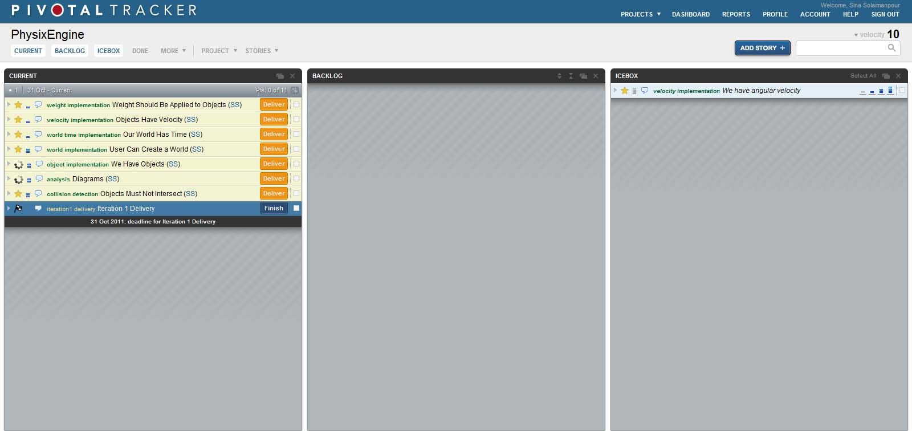
PivotalTracker

Slide 6
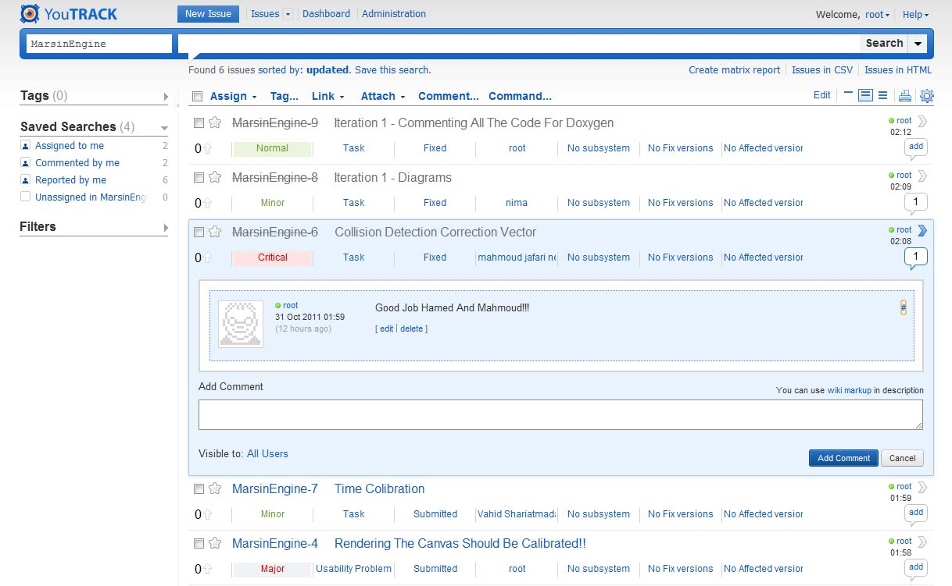
YouTrack

Slide 7
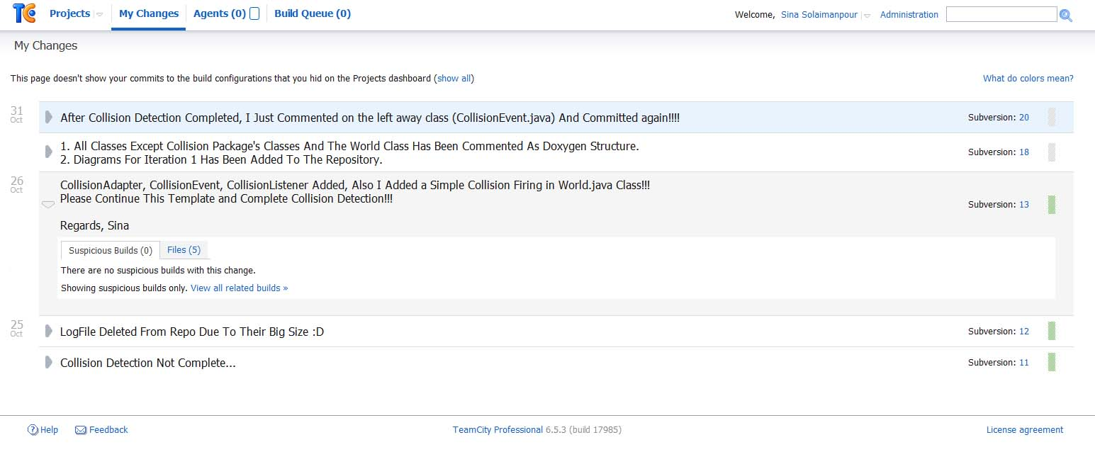
TeamCity

Slide 8
پیاده سازی
ایجاد یک دنیا برای محیط اشیاء با یک سری ویژگی ها نظیر گرانش
قرار دادن اشیاء با ویژگی ها و موقعیت شان در دنیا
به عنوان مثال با قرار دادن جسم در محیط، نیروی وزن در اثر گرانش به آن وارد می شود.

Slide 9
Collision Detection
برای تشخیص تماس و محاسبه بردار انتقال برای جلوگیری از تداخل اشیاء سه حالت تماس داریم :
تماس اجسام مستطیلی – مستطیلی
تماس اجسام دایروی – مستطیلی
تماس اجسام دایروی - دایروی

Slide 10

مستطیلی – مستطیلی

Slide 11
مستطیلی – دایروی

